Slide 1
本当の生命線を求めて･･･
～筑波大生の力で地震に対応する～
2011.05.17（Tue）
ライフライン
２０１１年度 都市計画実習 防災班 中間発表
班長 ：大野 隆行
副班長：野澤 駿平
ＤＢ ：松浦 きらら
印刷 ：高垣 駿平
印刷 ：吉田 舜
渉外 ：伊能 沙知
渉外 ：樋口 雄一
担当教員：糸井川 栄一
ＴＡ ：林 恵子

Slide 2
フローチャート
背景
実態把握
考察
今後の展望
問題提起
目的
仮説
背景
実態把握
考察
今後の展望
問題提起
目的
仮説

Slide 3
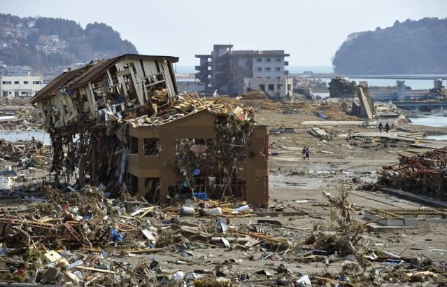
東日本大震災
背景
国内観測史上最大
地震発生時刻：2011.3.11 14:46
マグニチュード：9.0
最大震度：7
死者：15,069人
行方不明者：9,104人
負傷者：5,282人
※ 警察庁による5月16日時点の人数

Slide 4
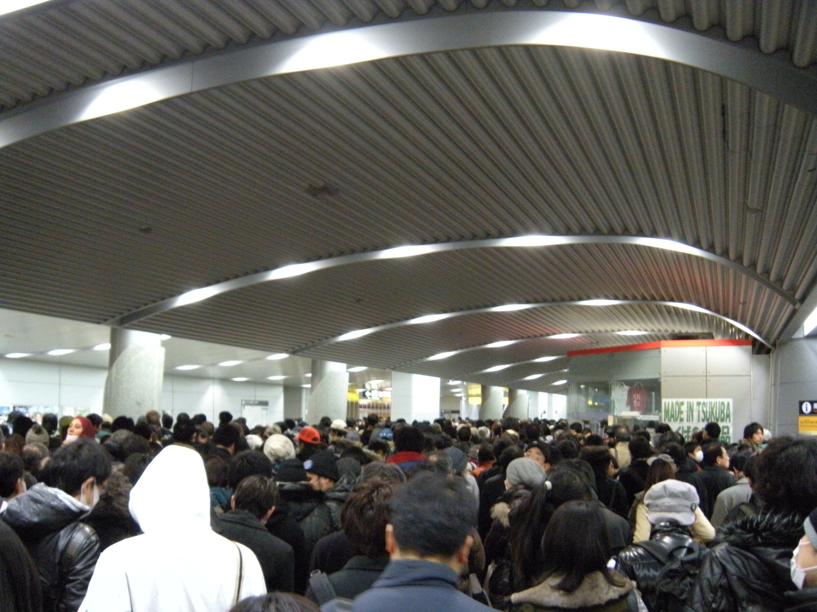
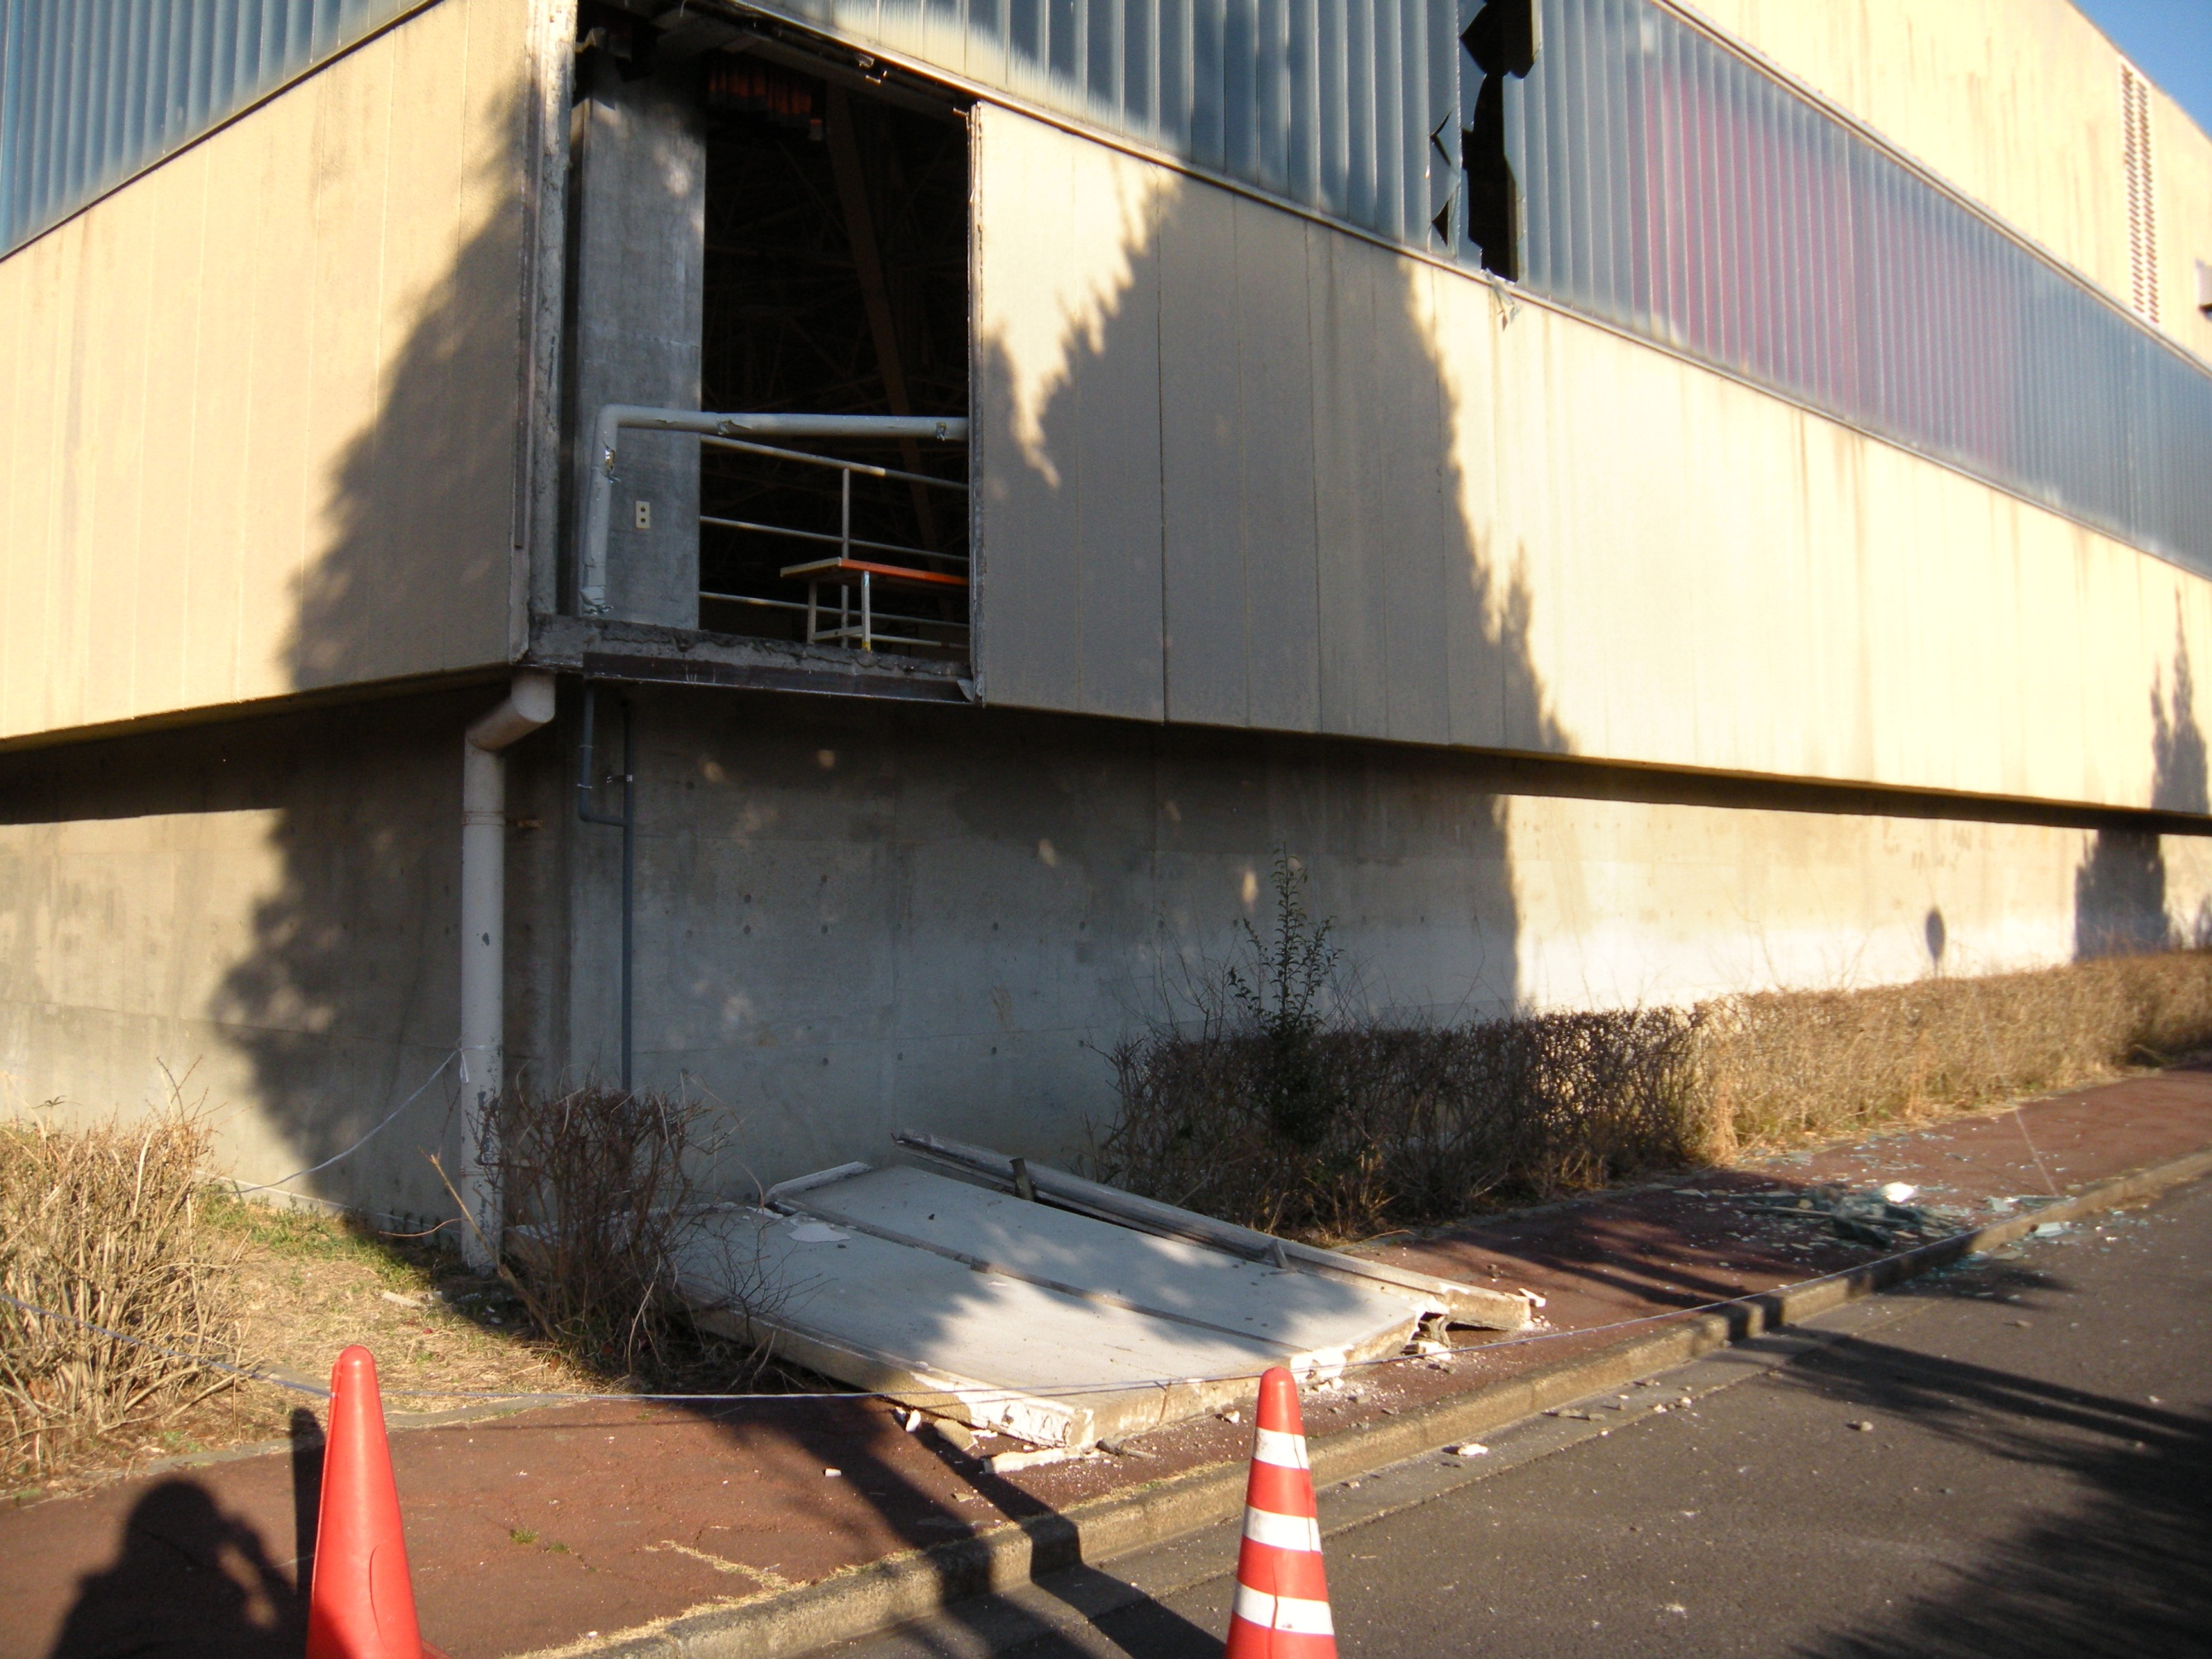
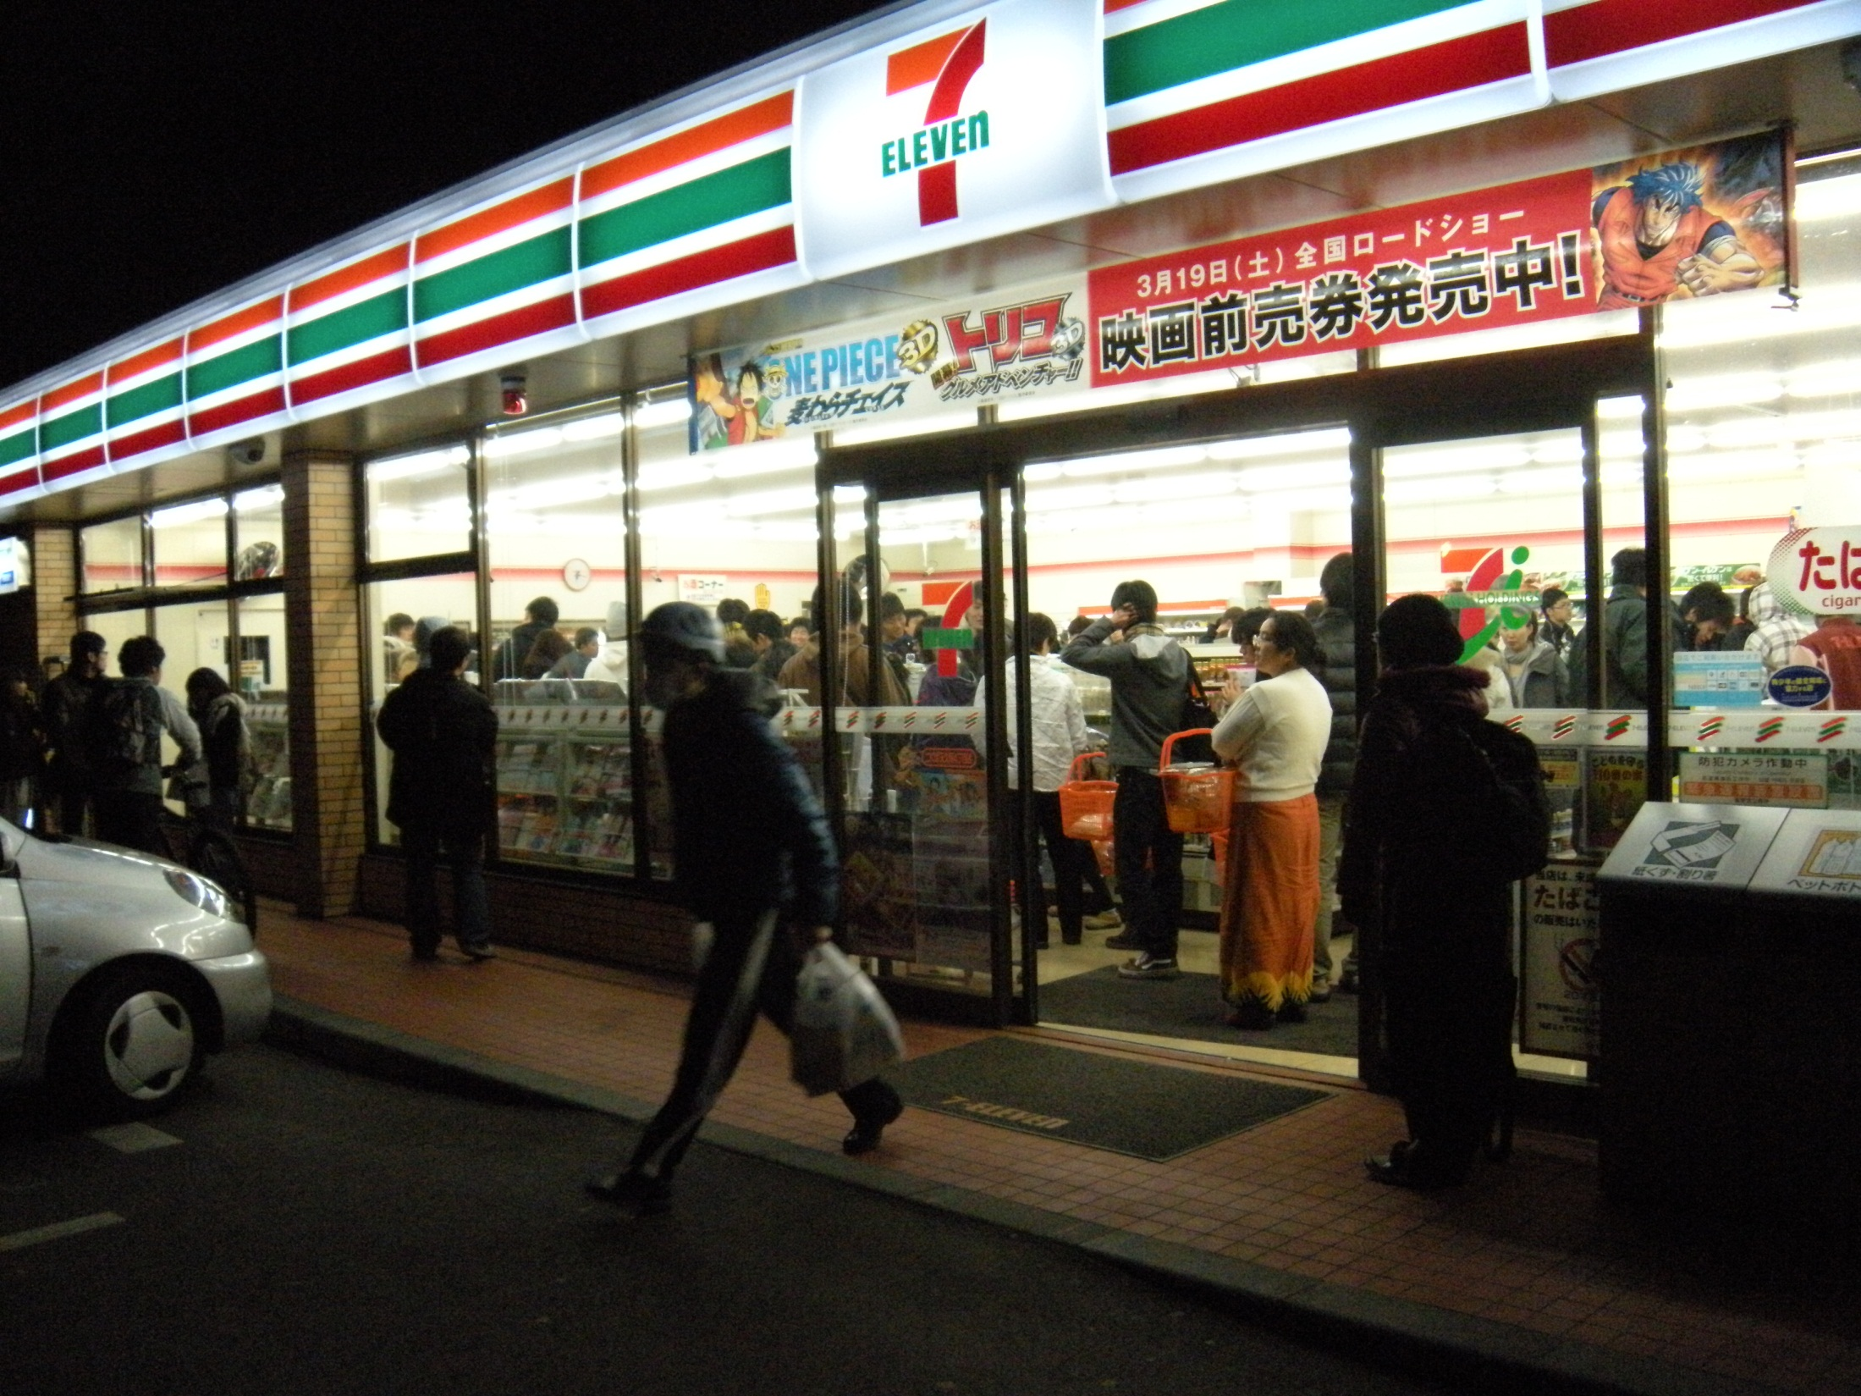

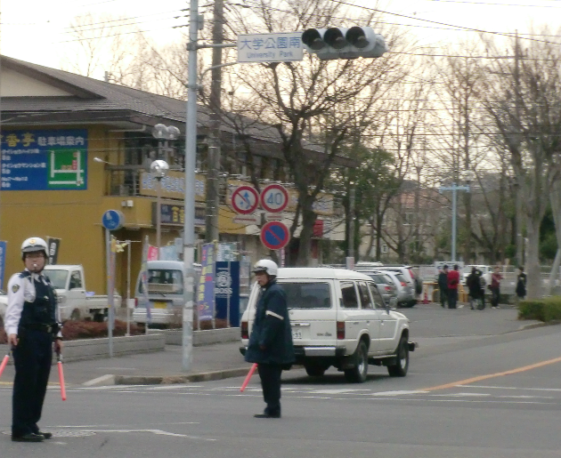


つくばでも地震被害はある
交差点
大学公園南
セブンイレブン 天久保４丁目店
筑波大学
総合体育館
ＴＸ 改札付近

Slide 5
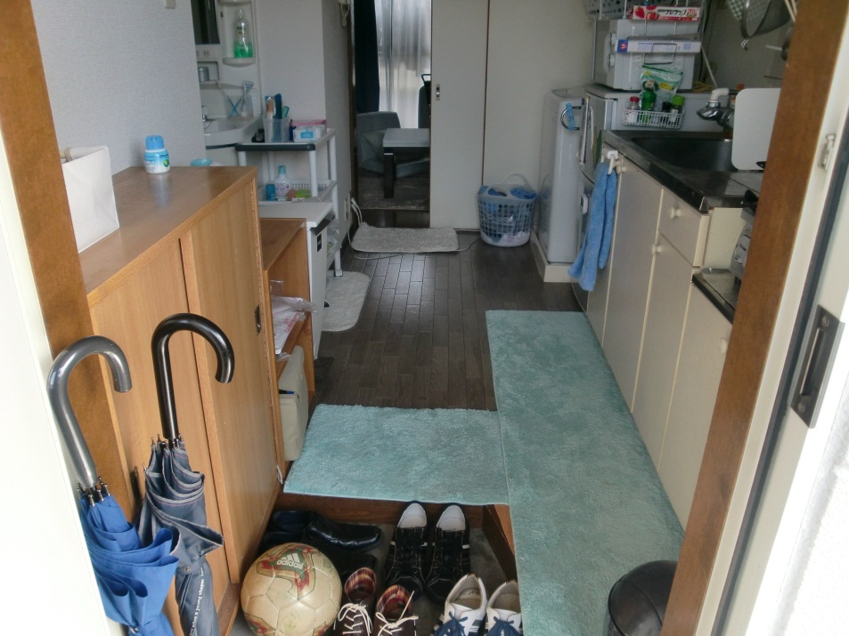
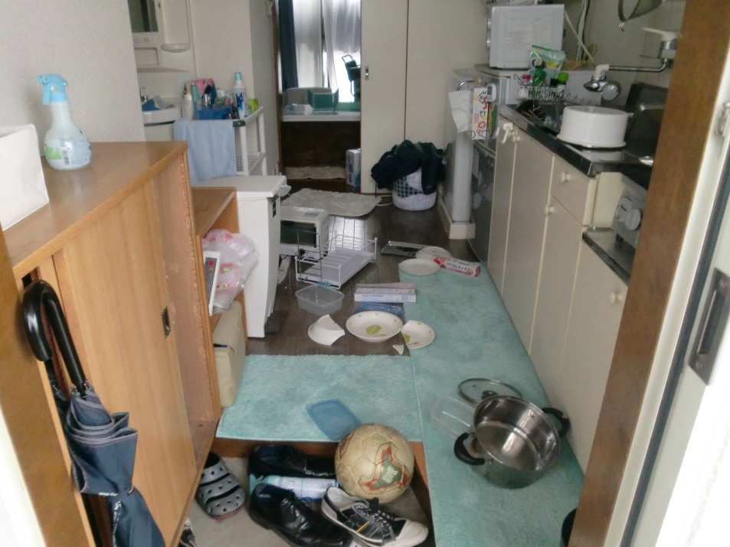
東日本大震災におけるつくば
背景
震度：6弱
死者：1名
負傷：13名
電気：3月12日夜間に全域で復旧
上水道：3月16日夕方に市内全域で復旧
ガス：主に被害はない
筑波大生の部屋の状況
通常時
震災直後
Notes:
通常の写真が欲しい

Slide 6
フローチャート
背景
実態把握
考察
今後の展望
問題提起
目的
仮説
背景
実態把握
考察
今後の展望
問題提起
目的
仮説
既存研究
学生
インタビュー
ヒアリング
市役所
学生課

Slide 7
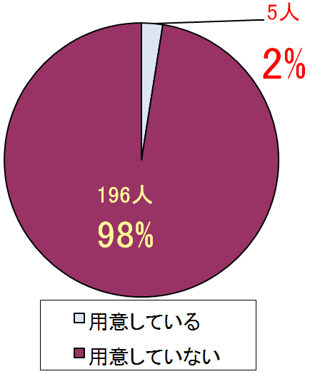
備蓄における非常用持ち出し袋の有無
実態把握 既存研究１
2009年度防災班
「その時つくばが動いた～備蓄を確保せよ～」
自助の実態調査より
学生の危機意識が低い
ほとんど備蓄なし
今回の震災をどう乗り越えたのか？
備蓄における
非常用持ち出し袋を用意しているか？

Slide 8
学生インタビュー
実態把握 学生インタビュー
対象： 筑波大生(2年生～院生2年)
調査人数：17人
調査日時：5月2日～5月9日
目的：災害によって困ったこととは何か？
それに対しどのように
対応したかを明らかにする
本アンケートの作成に生かす

Slide 9
筑波大生が受けた被害
実態把握 学生インタビュー
生活上最も困ったこと
断水による影響
大
共助がみられる

Slide 10
震災をどのように乗り越えたか
実態把握 学生インタビュー
震災後どこで過ごしたか
半数が一度は友人宅に避難
ライフライン使えない
1人でいるのが不安
自助ではなく共助で乗り切った
Notes:
字がおかしい

Slide 11
インタビュー結果をうけて
実態把握 学生インタビュー
助け合って乗り越えられた人
助け合わずに乗り切った人
行動の違いを調査しどうすれば
乗り越えられるか導き出す
アンケートへの提案
Notes:
アンケートのフロ－チャートはどうすれば？

Slide 12
アンケート項目の具体例
実態把握 学生インタビュー
Q：災害時誰と過ごしていたのか？
→共助の典型的な視点
Q：自宅通学者かどうか？
→大学周辺に住む人との
区別の視点が欠けていた
Q：友人の家へ避難したかまたは
友人が自分の家へ避難しに来たか？
→ライフライン被害によって
引き起こされる行動

Slide 13
大規模地震前の各施設の実態と対策
実態把握 既存研究２
2002年度防災班
「筑波大学における地震防災の実態と対策」
ヒアリング調査から
市役所
学生課
市のHPに
防災に関する
記述少ない
・安全対策マニュアル
作成予定
・安否確認方法の
マニュアルがない
円滑に対応
できたのか？
Notes:
既存研究とヒアリング内容が一致していない

Slide 14
ヒアリング調査
実態把握 ヒアリング
目的：震災被害及び問題点の把握
ヒアリング調査敢行
つくば市役所
生活安全課
松田明悦様
つくば市役所
上下水道部
水道総務課
酒井昭男様
筑波大学
総務部総務課
課長補佐
須藤英世様
リスク管理係課長
黒岩直行様

Slide 15
つくば市役所生活安全課
実態把握 ヒアリング
調査日時：5月9日 16：00～16：55
被災情報の非把握
・ライフライン復興状況の詳細データ無し
→通常業務以外の現場仕事で作成する余裕なし
震災時の情報発信の難しさ
・HP、Twitter、FMつくば、ACCS…
・年齢層、地域に合わせた正確な情報発信は困難
Notes:
被災情報の把握はなぜ必要？
→つくば市役所によると、今回の混乱は情報が行渡らなかったために起きたので、今後冷静に対応するのに役立つ。

Slide 16
つくば市役所上下水道部水道総務課
実態把握 ヒアリング
調査日時：5月9日 16：00～16：55
土浦の配水場停電
水の汲み上げ不能
つくば市の断水
２次的な被害
Notes:
停電が一日で終了したのになぜ断水は何日もかかるのか？
→水の汲み上げに時間がかかってしまったため

Slide 17
筑波大学総務部総務課
実態把握 ヒアリング
調査日時：5月11日 16：00～17：00
災害対策
ほとんど行っていなかった
学生への対応
大学HPのみ
安否確認の
長期化
今後の対策
全学一斉
避難訓練実施
防災対策の強化
2002年に「安全対策マニュアル」を作成予定していたはずだが･･･
迅速な対応は
できないのか･･･
Notes:
夏休み延長については大学側は何も言ってなかった→情報の伝達の遅さ

Slide 18
フローチャート
背景
実態把握
考察
今後の展望
問題提起
目的
仮説
背景
実態把握
考察
今後の展望
問題提起
目的
仮説

Slide 19
実態把握による考察
考察
市役所の対応から
公助に頼ることはできない
学生課の安否確認の長期化から
大学と学生が連携する必要性
友人との助け合いの実態から
____________
筑波大生特有の共助が
あったのではないか
？

Slide 20
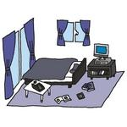


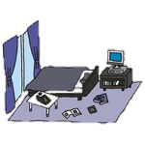

筑波大生特有とは
考察
・大学周辺に友達が多く住んでいる
・一人暮らしをしている人が多い
・遠くの家族ではなく近くの友達が頼り

Slide 21
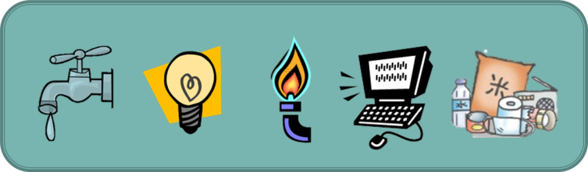
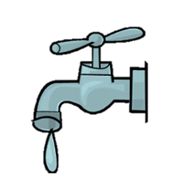


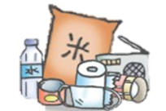

本当の生命線とは
考察
ライフラインといえば
人と人とのつながり

Slide 22
フローチャート
背景
実態把握
考察
今後の展望
問題提起
目的
仮説
背景
実態把握
考察
今後の展望
問題提起
目的
仮説

Slide 23
実態把握による問題点
問題提起
助け合わずに地震を
乗り切った人の視点の欠如
被災情報の詳細データ無し
作成予定無し
予備インタビュー結果より
市へのヒアリングより
安否確認に
時間がかかる
震災時の
情報伝達が困難
学生課へのヒアリングより
Notes:
公助・自助をとりあげていいのか？

Slide 24
問題解決の方針
問題提起
被災情報の詳細データ無し
作成予定無し
助け合わずに地震を
乗り切った人の視点の欠如
本アンケートで解決
安否確認に
時間がかかる
学生により解決
できる可能性あり
震災時の
情報伝達が困難
Notes:
上１つ；
した3つ：

Slide 25
フローチャート
背景
実態把握
考察
今後の展望
問題提起
目的
仮説
背景
実態把握
考察
今後の展望
問題提起
目的
仮説

Slide 26
目的
目的
筑波大生同士ができる
地震後の被害対策を提案する

Slide 27
フローチャート
背景
実態把握
考察
今後の展望
問題提起
目的
仮説
背景
実態把握
考察
今後の展望
問題提起
目的
仮説

Slide 28
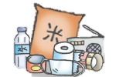


仮説 ～イメージ～
仮説
Help!
Notes:
http://www.pref.saga.lg.jp/web/

Slide 29
仮説 ～イメージ～
仮説
Help!
Notes:
http://www.pref.saga.lg.jp/web/

Slide 30
仮説 ～イメージ～
仮説
Help
Help!
Notes:
http://www.pref.saga.lg.jp/web/

Slide 31
仮説
仮説
『地震によって
ライフラインがダメになっても
筑波大生特有のネットワークで
乗り越えられたのではないか？』

Slide 32
フローチャート
背景
実態把握
考察
今後の展望
問題提起
目的
仮説
背景
実態把握
考察
今後の展望
問題提起
目的
仮説

Slide 33
今後の展望１
今後の展望
予備インタビューを基に作成した
本アンケートの実施
本アンケート
結果の解析
筑波大生に具体的な提案をする
他大学への調査
千葉大学
茨城大学
追加ヒアリング
支援室
学生宿舎共用棟
筑波大全代会
SAVE IBARAKI作成者
具体的な提案
Notes:
千葉大と茨城大学両方は決定？
これは確定事項

Slide 34
今後の展望２
今後の展望
具体的な提案
学生による
緊急対策本部を
立ち上げる
仕組みの導入
大学周辺の
ライフライン被害の情報の場を
確立させる
学生の
学生による
学生のための
被害軽減の提案をする
大学側と連携した
迅速な安否確認
システムを構築
学生同士
助け合えた人と
そうでなかった人の比較から
とるべき行動を示す
Notes:
（最終提案になるかも!?）
Ｓａｖｅ ｉｂａｒａｋｉ の筑波大学バージョンの作成
Ｔｗｉｔｔｅｒが鍵になると思われる

Slide 35

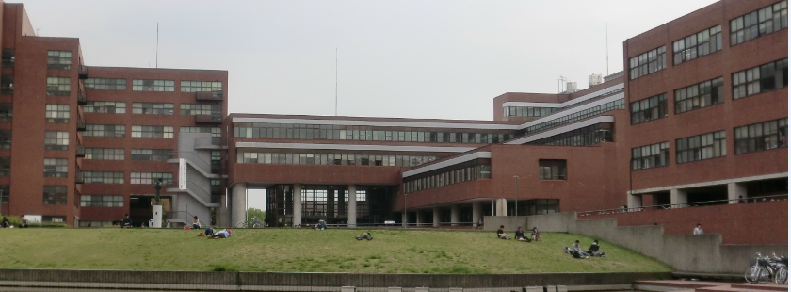
提案 ～イメージ～
今後の展望
緊急
対策
本部
Notes:
なぜ大学側より学生側の法が情報を多く発信するの？

Slide 36
参考文献
・災害時における住民の行動と情報メディアの役割 東洋大学社会学研究所
・都心キャンパスに通う大学生の地震防災に対する認識と行動に関する研究
・震災マニュアル
発行人：矢島幸男 編集人：宮本秀樹 発行所：株式会社フォーバイフォーマガジン社
・《21世紀・地震アトラス》明日起きてもおかしくない大地震
監修・執筆：島崎邦彦ほか 集英社
・初代地震があなたを襲う！ 編集長：都築暢雄 発行所：株式会社学習研究所
・NEWTON“そのとき”は確実にやってくる 連動して発生する巨大地震
発行人：髙森圭介 発行所：株式会社ニュートンプレス
・つくば市地域防災計画 つくば市防災会議
・つくば市地域防災計画 資料・様式編 つくば市防災会議
・つくば市HP http://www.city.tsukuba.ibaraki.jp/
・つくば市民レポーター http://reporter.e298.jp/
・東日本大震災概要 気象庁 http://www.jma.go.jp/jma/menu/jishin-portal.html
警視庁 http://www.npa.go.jp/archive/keibi/biki/higaijokyo.pdf
・イラスト http://kids.wanpug.com/top_person.html
http://www.civillink.net/fsozai/gakko.html
http://i-ichiba.designpocket.jp/search/search.aspx?kw=cat:60400
・筑波大学ＨＰ http://www.tsukuba.ac.jp/index.html
・都市計画実習 2002年及び2009年 防災班

Slide 37

御静聴ありがとうございました

Slide 38
Ｑ＆Ａ
・電気会社には聞かないのか？
→これから聞く予定です。
・ガス会社には聞かないのか？
→市役所ヒアリングより、ガスの被害は特に無い
・なぜ千葉大・茨城大？
→つくば特有を示すため、震度や被害が近い大学
を調査。（千葉5弱、茨城6弱）
・具体的に誰が緊急対策本部をするのか？
→全代会、またはsave Ibarakiの利用などを活用したい

Slide 39
Ｑ＆Ａ
・乗り越えられなかった人はいないのか？
→乗り越えられなかった人＝死者

Slide 40
つくば市役所災害対策本部の主な対応
(1)災害関連の広報
(2)給水活動
・緊急給水活動の状況（3/12～16）
・飲料水兼用防火水槽利用 5箇所
・防災用深井戸利用 3箇所
・給水車利用 7台（自衛隊車両3台を含む。）
・ペットボトル配付（広報車等）
(3)消防
・消防団による給水状況の広報活動（3/12～3/16）
・消防本部，消防団による消防水利の確認及び被
害状況確認
・消防団による停電，節電広報活動（市内全域）

Slide 41
つくば市役所による災害関連の広報
・NHK
・茨城放送
・ACCS
・ラヂオつくば
・つくば市記者会等
への情報提供
・ホームページ
・ツィッター
・ACCSテロップ
・防災無線
による情報発信
・広報車両及び消防団車両による給水所案内の広報（3/12～16）
・広報つくば臨時号の発行
（3/24）※新聞折り込み

Slide 42
FMつくば http://radio-tsukuba.net/
臨時災害放送局(ラヂオつくば)の開設
（3/14～4/15)
15:59で「JOZZ3BO－FM（ラヂオつくば）」
16:00から「つくば災害FM（つくば市）」
市民生活に必要な情報の配信
例）・緊急給水活動の状況
・ガスや水道の復旧見込み

Slide 43
ツイッター
市役所のツイッターより
・つくば市の公式情報です。
３時間ぐらいで市内の水の配給をとめます。節水にご協力ください。水源で水が足りないそうです。
・つくば市１２日午前２時発表 ライフライン
電気：研究学園～春日以外停電 復旧の見込みなし
ガス： 筑波学園ガス 供給， 自由が丘集中ガス
LPガス 供給中止 本日復旧予定
水道： 市内各所にて断水 復旧の見込みなし

Slide 44
ACCS http://www.accs.or.jp/
つくばのケーブルテレビ
つくばのさまざま地域情報を配信
例）・ACCSニュース
市内の様々な話題や情報を配信。
・つくば市広報タイム
つくば市からのお知らせ、つくばの施設案内、週末の休日緊急病院のご案内など、市民のみなさんの暮らしに役立つ情報を配信。

Slide 45
筑波大生特有のネットワーク
仮説
大学周辺に友達が多く住んでいる。
一人暮らしをしている人が多い。
家族ではなく友達が頼り！
防災ではなく、攻災対策を！
交際
                交際範囲を広く持とう！
                筑波大生の情報共有場所を設ける

